Slide 1

Монадические парсер-комбинаторы
Павел Егоров

Slide 2

«Нельзя ли писать меньше глупого, однообразного, бойлерплейт-кода?»
Notes:
Этот доклад для тех, кто недоволен. И хочет найти способы …

Slide 3
Game of Life на Visual Basic
Private Function CountNeighbors(ByRef grid(,) As Boolean, _
ByVal cellX As Integer, _
ByVal cellY As Integer) As Integer
Dim count As Integer
count = 0
If cellX > 0 And cellY > 0 Then
'if both are > 0 then I can look at
'upper-left, upper, and left cells safely
If grid(cellX - 1, cellY - 1) Then count += 1
If grid(cellX, cellY - 1) Then count += 1
If grid(cellX - 1, cellY) Then count += 1
End If
If cellX < GridSize And cellY < GridSize Then
'if both are < GridSize then I can look at
'lower-right, right, and lower cells safely
If grid(cellX + 1, cellY + 1) Then count += 1
If grid(cellX, cellY + 1) Then count += 1
If grid(cellX + 1, cellY) Then count += 1
End If
If cellX > 0 And cellY < GridSize Then
If grid(cellX - 1, cellY + 1) Then count += 1
End If
If cellX < GridSize And cellY > 0 Then
If grid(cellX + 1, cellY - 1) Then count += 1
End If
Return count
End Function
Private Function CalculateNextGeneration(_
ByRef currentState(,) As Boolean) As Boolean(,)
Dim nextGen(GridSize, GridSize) As Boolean
Dim i, j As Integer
Dim neighbors As Integer
For i = 0 To GridSize
For j = 0 To GridSize
neighbors = CountNeighbors(currentState, i, j)
If neighbors = 2 Or neighbors = 3 Then
If neighbors = 2 Then
nextGen(i, j) = currentState(i, j)
Else
nextGen(i, j) = True
End If
Else
nextGen(i, j) = False
End If
Next
Next
Return nextGen
End Function
Notes:
Жертвы в этой битве есть с обоих сторон.
VB — умер

Slide 4
Game of Life на APL
life←{ ↑1 ⍵∨.∧3 4=+/,¯1 0 1∘.⊖¯1 0 1∘.⌽⊂⍵}
Notes:
APL умер.

Slide 5
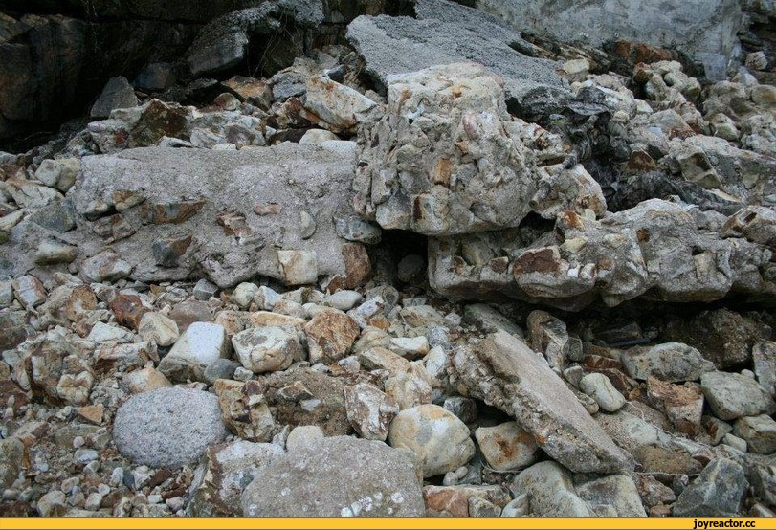
Где враг? Где бойлерплейт?
Notes:
С наскоку проблему бойлерплейта не решить. Нужно разобраться в ситуации, приглядеться, понять, где скрывается бойлерплейт.

Slide 6
Composition
Notes:
Большая часть бойлерплейта находится в связующем коде, цель которого соединить в одно целое разные модули и блоки. Вот где приходится писать нудный код.

Slide 7
А что уже сделано в C#?

Slide 8
Generics
Предметная область
Структуры данных и алгоритмы
HashSet<Ndfl2Report>
Notes:
Облегчают соединение мира предметной области (Document, User, Comment) с миром структур данных (Map, Set, List). Без них было тяжко…

Slide 9
Подсистема 1
LINQ
Подсистема 2
Notes:
Облегчает преобразование данных, полученных из одного источника в вид, пригодный для отправки в другой источник.
Например, получить данные из БД, погруппировать, посортировать, попреобразовывать, и отправить в Шаблонизатор, который сгенерирует html.

Slide 10
Этот доклад про ещё один способ композиции

Slide 11
Начнём издалека
User
User
User
Document
User
User
Page
User
User
Line

Slide 12
Собрать все строчки «Итого» во всех документах пользователя
var lines =
db.GetDocuments(userId).SelectMany(doc =>
doc.Pages.SelectMany(page =>
page.GetLines(LineType.TotalSum).Select(line =>
new ReportItem(doc.Id, line))));
User
User
User
Document
User
User
Page
User
User
Line
Notes:
Тройная вложенность лямбд. Плохо читается, неприятно выглядит. Брррр.

Slide 13
var lines =
db.GetDocuments(userId)
.SelectMany(
d => d.Pages,
(doc, page) => new { doc, page })
.SelectMany(
t => t.page.GetLines(LineType.TotalSum),
(t, line) => new ReportItem(t.doc.Id, line));
User
User
User
Document
User
User
Page
User
User
Line
Notes:
Есть другая перегрузка SelectMany, которая позволяет избежать вложенности лямбда-функций. Но проще код не стал. Даже наоборот.

Slide 14
var lines =
∀ doc ∈ db.GetDocuments(userId)
∀ page ∈ doc.Pages
∀ line ∈ page.GetLines(LineType.TotalSum)
new ReportItem(doc.Id, line)
User
User
User
Document
User
User
Page
User
User
Line
Notes:
Вот было бы круто, если бы мы могли воспользоваться математической нотацией — все предельно ясно, вложенности нет, синтаксического шума нет.

Slide 15
var lines =
from doc in db.GetDocuments(userId)
from page in doc.Pages
from line in page.GetLines(LineType.TotalSum)
select new ReportItem(doc.Id, line);
User
User
User
Document
User
User
Page
User
User
Line
Notes:
Ой. А мы же можем! Хипстерский синтаксис LINQ, который многие недолюбливают (и за дело!), конкретно в этой ситуации дает почти идеальный код.

Slide 16
Суть хипстерского синтаксиса — простая синтаксическая замена
from a in as select f(a)
→ as.Select(a => f(a))
from a in as from b in bs select a+b
→ as.SelectMany(…)
Notes:
Мы можем сделать свои Extension-методы Select и SelectMany! И у нас будет свой LINQ!

Slide 17
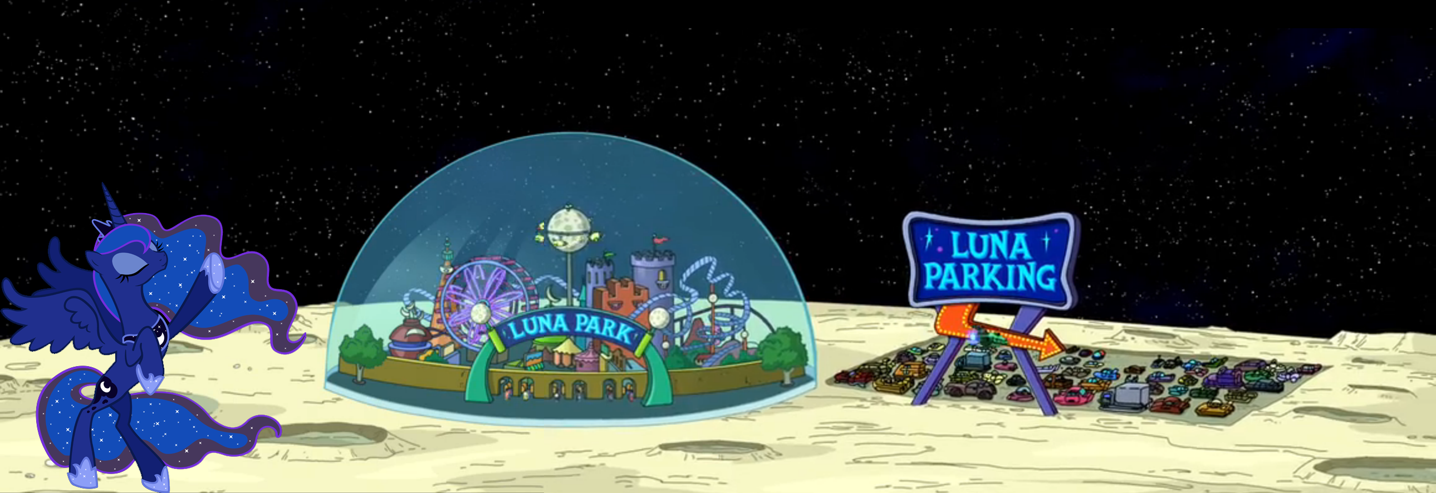
У нас будет свой LINQ!
Lunapark<TOut> SelectMany(this Lunapark<TIn> m, Func<TIn, Maybe<TOut>> f)
Notes:
С блекджеком! На этом трюке и основаны все эти Linq2ЧтоНибудь.
Давайте уже поставим на место лунапарка что-нибудь реально полезное

Slide 18

Maybe<T> bool HasValue() T Value
Maybe<string> ReadLineFromConsole(); Maybe<string> ReadText(string filename); Maybe<int> ParseInt(string s)
Maybe<R> SelectMany(this Maybe<T> …) {
Maybe<int> size = from filename in ReadLineFromConsole() from text in ReadText(filename) from value in ParseInt(text) select value;
Run(size.HasValue ? size.Value : 0);
Notes:
SelectMany определяет логику комбинирования функций, возвращающих Maybe. Можно считать, что это альтернатива оператору «точка с запятой». Программируемая точка с запятой.
Не так важно как именно устроен SelectMany, важна сама суть.

Slide 19
У нас будет свой LINQ с парсерами и комбинаторами!
Parser<T> = Func<Input, Result<T>> Result<T> bool Success Input Remaining T ParsedValue
parser
ParsedValue
Input:
Remaining

Slide 20
Конструкторы парсеров
Parser<char> Char(Func<char, bool> f)
return input => f(input.CurChar) ? Result.Success(c, input.Move()) : Result.Fail(input);
Parser<string> Text(string text)

Slide 21
Комбинаторы парсеров
p1 или p2: Parser<T> Or(this Parser<T> p1, Parser<T> p2) return input => { var res1 = p1(input); return res1.Success ? res1 : p2(input); }
p много раз: Parser<T[]> Many(this Parser<T> p)
Parser<string> AsText(this Parser<char[]> p) return input => new string(p(input));

Slide 22

Parser<string> letterOrDigits = Char(char.IsLetter) .Or(Char(char.IsDigit)) .Many().AsText()
Parser<Res> SelectMany(…) { }
Parser<string> identifier = from a in Char(char.IsLetter) from tail in letterOrDigits select a + tail;

Slide 23
magician [ name ‘Merlin’ age 100500 ]
Parser<Person> person = from type in Identifier from lbracket in Char('[').SkipSpaces() from properties in property.Many() from rbracket in Char(']').SkipSpaces() select new Person(type, properties);

Slide 24
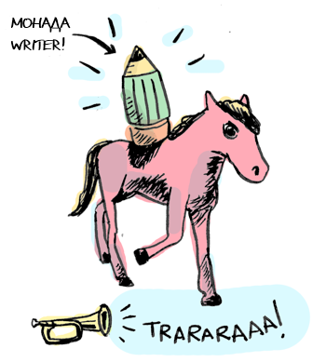
Почему монадические?

Slide 25
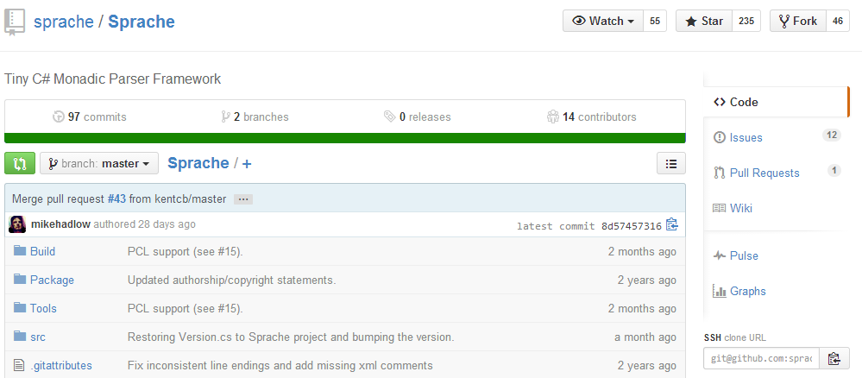
Sprache Библиотека монадических парсер-комбинаторов на C#
https://github.com/sprache/Sprache

